Slide 1
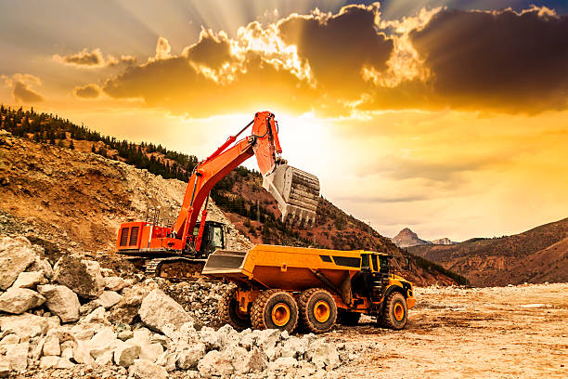
RESUMEN PRIMER INFORME COMISIÓN MINERÍA "PROYECTO ROYALTY"

Slide 2
RESUMEN:
PRIMER INFORME COMISIÓN DE MINERÍA Y ENERGÍA DEL SENADO
“PROYECTO DE LEY DE ROYALTY MINERO”
El 2 de noviembre pasado, la Comisión de Minería y Energía del Senado presentó a la Cámara Alta el Primer Informe sobre el proyecto de ley (Boletín 12.093-08) que establece en favor del Estado una compensación denominada "royalty minero" por la explotación de la minería del cobre y del litio.
Informaciones I Socio Yuri Alberto Varela I yuri.varela@portatax.cl I +56 232 4800 70

Slide 3
Este proyecto de ley señala que tiene como objeto establecer una compensación en favor del Estado por la explotación de la minería del cobre y del litio.
En dicha ocasión, la senadora Yasna Provoste, presidenta de la Comisión de Minería y Energía, hizo presente que la Comisión discutió en general la iniciativa y aprobó la idea de legislar por mayoría de 3 votos a favor y 2 en contra.
Agregó que el Informe presentado se elaboró considerando que durante el período de discusión la Comisión de Minería y Energía recibió a distintos actores del mundo de la minería en más de 70 audiencias.
Informaciones I Socio Yuri Alberto Varela I yuri.varela@portatax.cl I +56 232 4800 70

Slide 4
De acuerdo con su presentación, el informe recoge la exposición de los diputados autores de la moción y las consideraciones del Comité en cuanto a si el royalty es o no un impuesto; la posibilidad de aumentar la carga tributaria de las compañías mineras; la coexistencia del royalty con el actual impuesto específico; la destinación de parte de los recursos que se obtendrían para las regiones mineras, en especial las comunidades, y con un foco en la investigación y en la generación de una minería más sustentable o minería verde.
En ese sentido, a la hora de evaluar el proyecto en contraste con el impacto del actual Impuesto Específico a la Minería (“IEAM”), en sus dos versiones, señala que la comisión concluyó que éste no ha tenido un efecto relevante desde el punto de vista del producto interno bruto.
Informaciones I Socio Yuri Alberto Varela I yuri.varela@portatax.cl I +56 232 4800 70

Slide 5
Señala que, según datos del Servicio de Impuestos Internos, dicho impuesto no ha significado más del 0,3% del PIB desde su creación, llegando incluso el año 2017 a ser menos del 0%. Esto contrasta con otros impuestos a productos específicos que son superiores o iguales a la participación que tiene el de la minería en el PIB, como lo son los tabacos (0,5%del PIB promedio), los combustibles (0,8% del PIB promedio) e, incluso, el impuesto a los actos jurídicos (0,2% del PIB promedio). Lo anterior demostraría la insignificancia que ha tenido este impuesto para las rentas nacionales y regionales.
Informaciones I Socio Yuri Alberto Varela I yuri.varela@portatax.cl I +56 232 4800 70

Slide 6
En este sentido, a juicio de la Comisión y su presidenta, el concesionario minero debería soportar las obligaciones que la ley exprese, las cuales emanan justamente de su calidad de dueño de la concesión, pero no del recurso en sí mismo, que se mantiene en el Estado.
En tales términos, señaló la senadora Provoste, se justifica el establecimiento de un royalty, “toda vez que constituye una compensación por el hecho de que el Estado se despoje de la explotación de las minas que le pertenecen”.
Informaciones I Socio Yuri Alberto Varela I yuri.varela@portatax.cl I +56 232 4800 70

Slide 7
Informaciones y consultas:
Socio: Yuri Alberto Varela
yuri.varela@portatax.cl
Informaciones I Socio Yuri Alberto Varela I yuri.varela@portatax.cl I +56 232 4800 70

